Slide 1


Slide 2

Film interventie-team (I-team)
https://youtu.be/Vnlwhxjo2cM

Slide 3

Veilig voor iedereen: cliënt centraal collega’s cruciaal
Drs. Sabine Uitslag
Waardenladers
Archipel, 10 maart 2026

Slide 4

Notes:
REC erkenning Korsakov en Huntington en DEC gerontopsychiatrie
Chapeau! Wat te vieren.

Slide 5
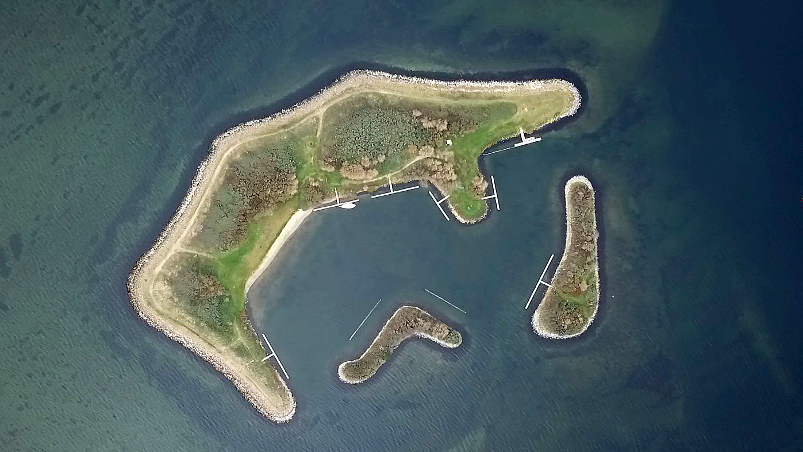
Notes:
Archipel: niet op je eigen eiland blijven zitten maar delen van je kennis met anderen en werken in een netwerk dat gaat verder adn het organisatiebelang. Maar gaat over clientbeleng en zorgmedewerkers belang. Client centraal en medewerker cruciaal.

Slide 6
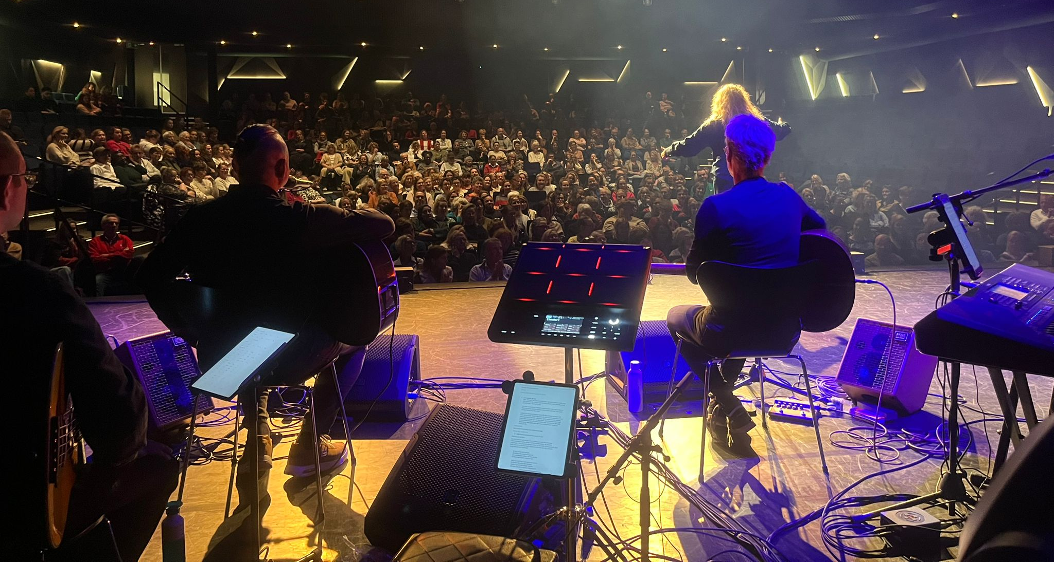
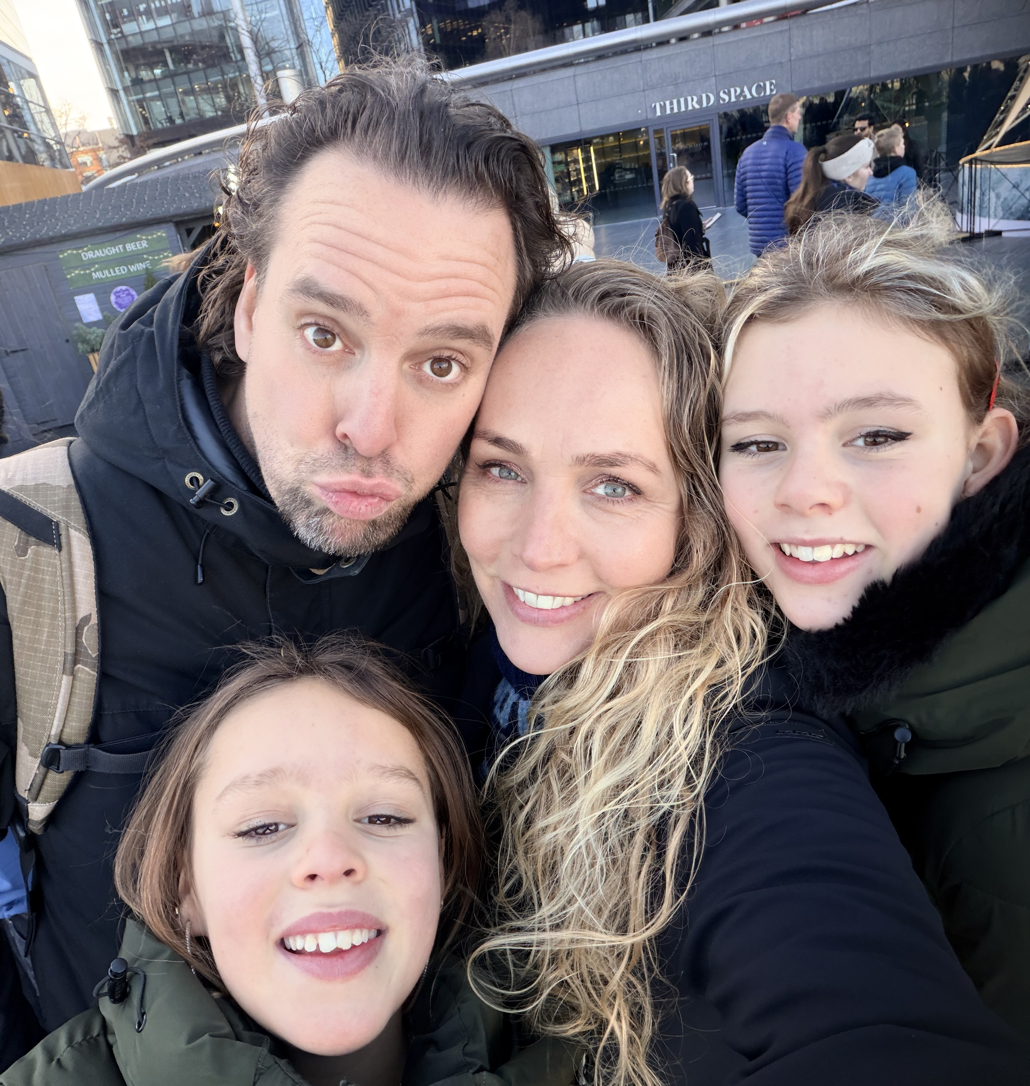
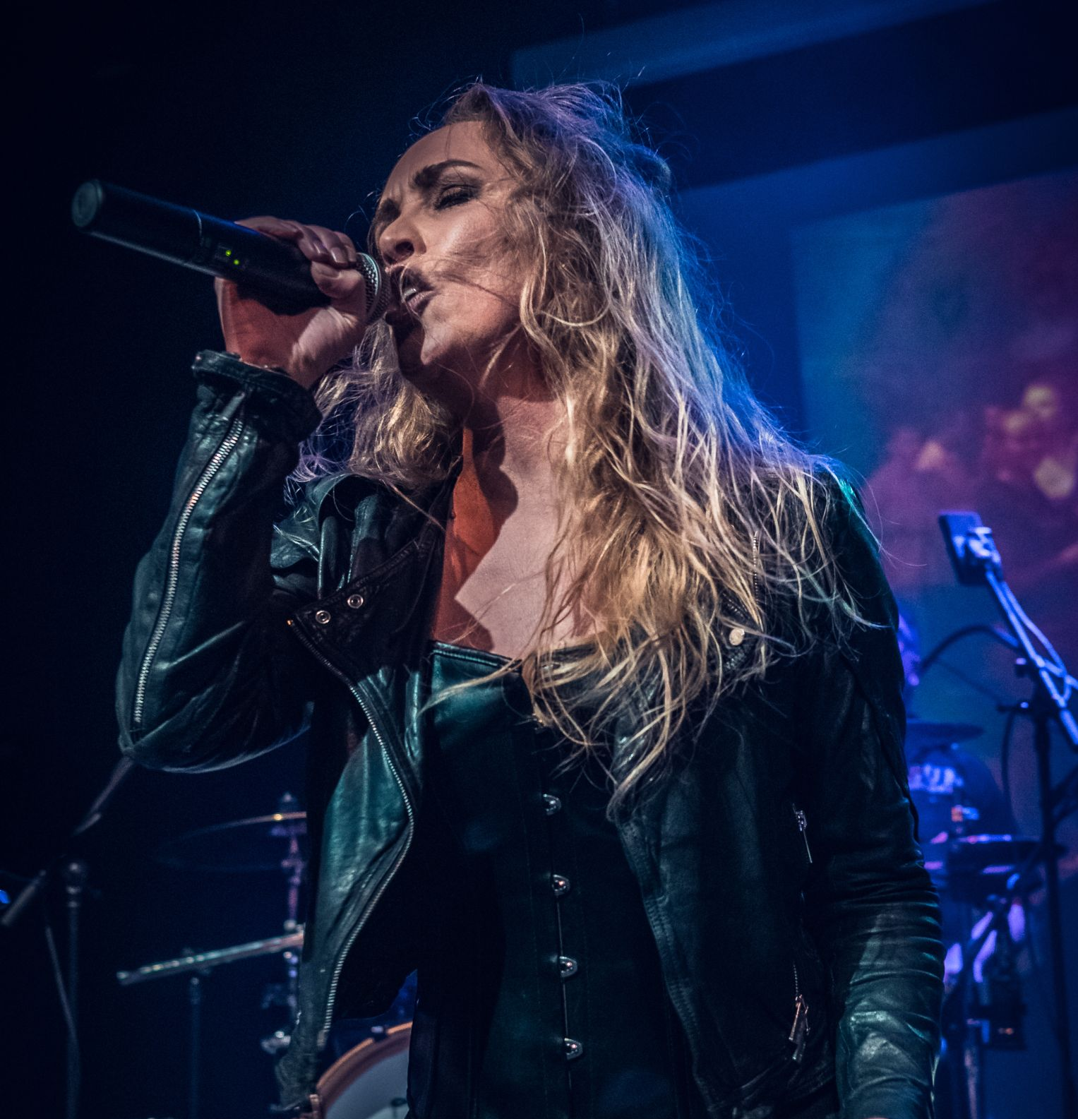
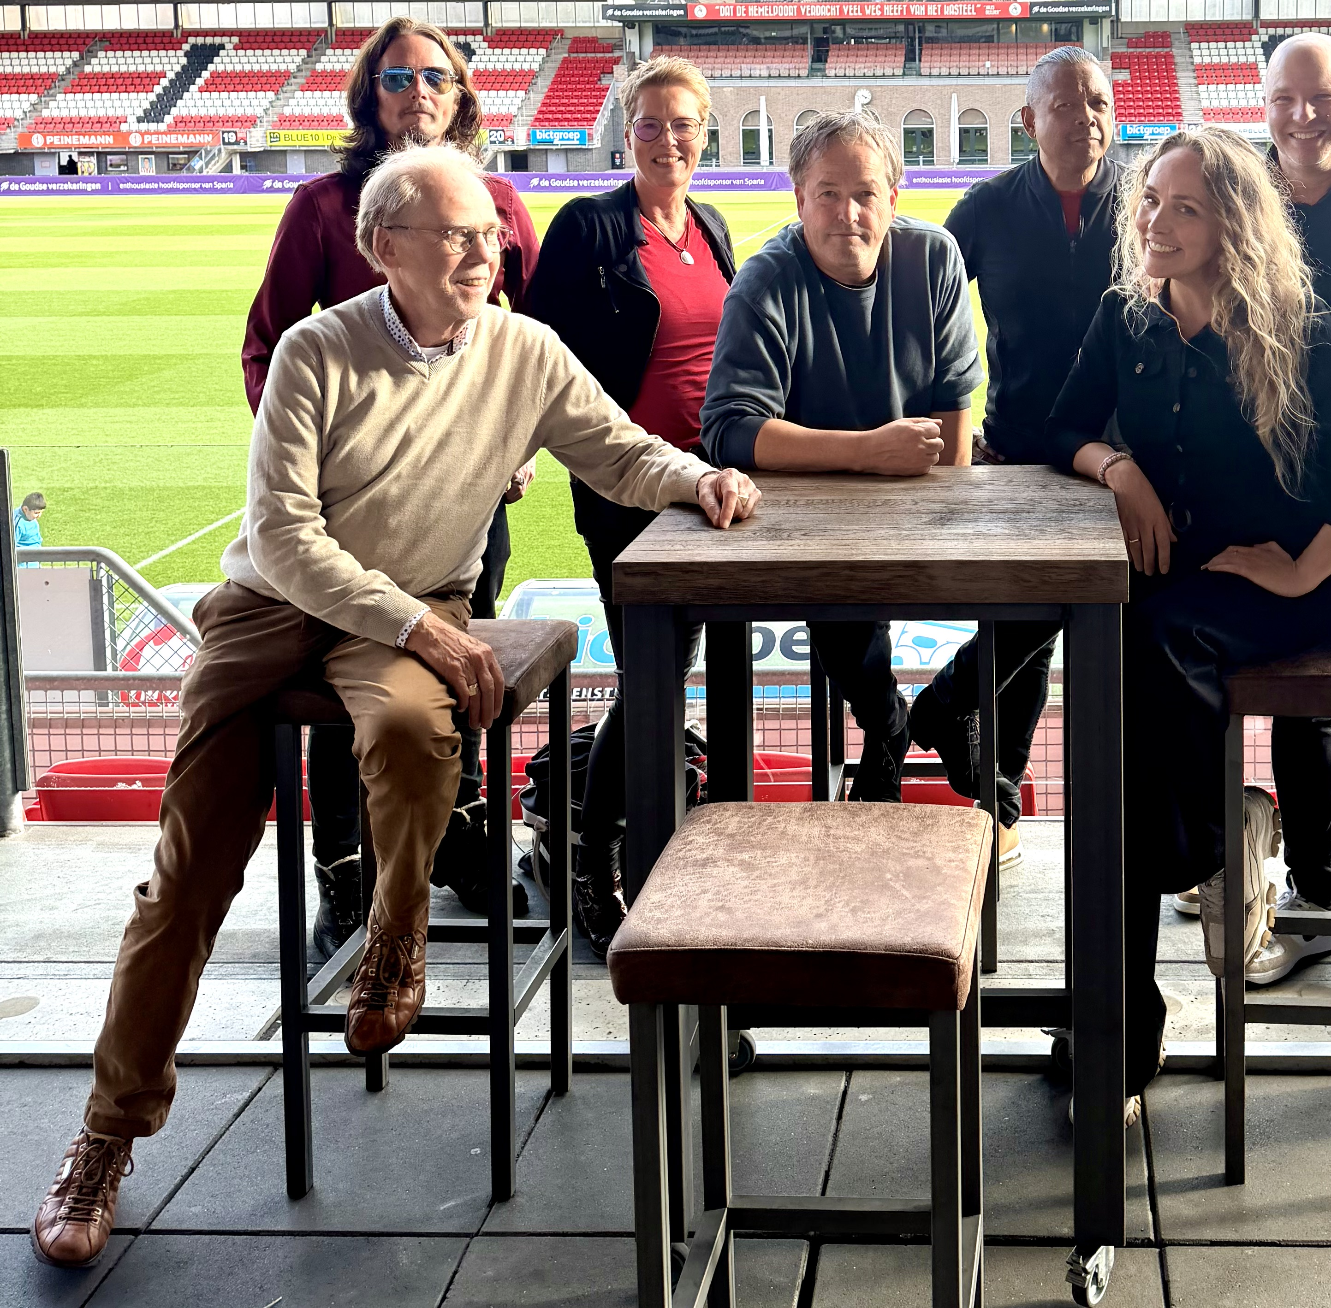

Slide 7
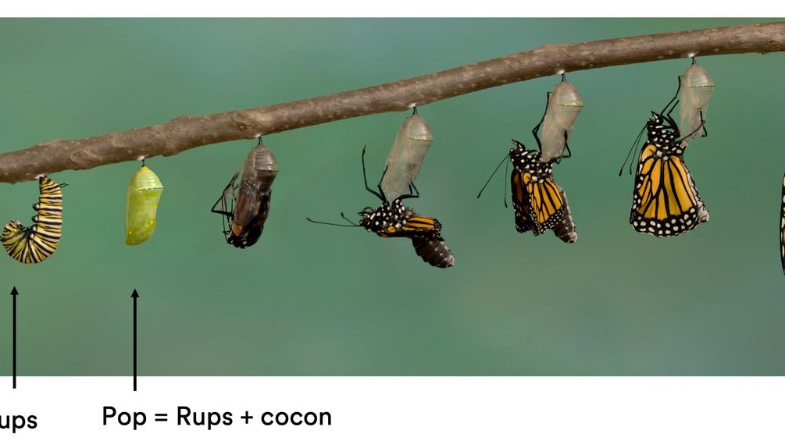
Notes:
Transformeren is niet eenvoudig. Verhaal van de rups en de vlinder.
Tandenpoetsen bij de gehandicaptenzorg. Terug kijkend denkje o nee!! Maar dat was toen de norm. Wat is nu de norm? We noemen mensen nog steeds cliënten, mijn bewoners of patiënten terwijl ze meerendeel van hun bestaan dat niet zijn. Taal is cultuur.
Ga eens bij jezelf na wat je vroeger heel normala vond te doen en in het licht van nu niet. Twee tallen.

Slide 8

Notes:
Client centraal en collega cruciaal = beide een vleugel van de vlinder. Elkaar nodig en het is gespiegeld.

Slide 9
Veilig voor iedereen: mens centraal
Notes:
Vrijheid en veiligheid staan opgespannen voet. Besprek met je buurvrouw of buurman: wanneer voel jij je veilig? Waar zit de basis van het gevoel van veilig voelen?
Spelletje achter iemand staan en je laten opvangen. Dan wil je ze zien. Je wilt ze kennen. En hoe doe je dat?

Slide 10
De feiten (CBS, feb 2026) Dit blijkt uit cijfers van de werknemersenquête, die het Centraal Bureau voor de Statistiek (CBS) uitvoert voor het onderzoeksprogramma Arbeidsmarkt Zorg en Welzijn (AZW).
Bijna 6 op de 10 zorgmedewerkers ervaren agressie patiënten
Verbale agressie (zoals schelden of schreeuwen) (48 procent)
Pesten (25 procent)
Fysieke agressie (21 procent)
Bedreiging of intimidatie (de rest).
Vaker agressie bij hoge werkdruk en onvoldoende tijd
Notes:
Anecdote: het onderzoek met de camera op de rolstoel.

Slide 11

Notes:
Wat betekent voor jou veiligheid?
Zelfde al je buurvrouw?
Als je vader bang is voor het onweer neem je dat automatisch over als kind. Immers alles is energie. Je voelt de spanning in de groep. Als er onenigheid is in het team zijn de clienetn onrustiger.. Herkenbaar?
Veiligheid bieden wat betekent dat? Je kan een ander ook dooddrukken vanuit de veiligheid.

Slide 12
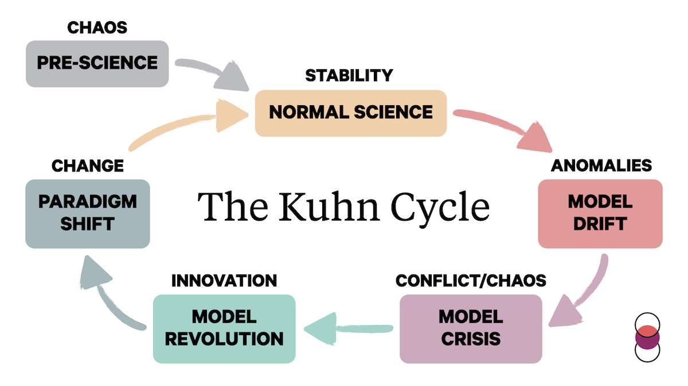
Notes:
Dit is persoons- of patiëntgericht. En ziet eruit als: je houdt rekening met de patiënt maar jij weet de oplossing en wat er moet gebeuren. Je kunt blijven uitgaan van wat jij in je hoofd hebt. Van het product dat jij hebt bedacht. Door steeds meer data over de patiënt te verzamelen en te gebruiken - ook wel data-gedreven genoemd - zal je dit steeds efficiënter kunnen doen.
De focus blijft liggen op productie en afname. En als je productie en afname makkelijker maakt - zo leert ervaring ons - zal dat consumentisme en consumeren alleen maar in de hand werken. En dat zal de overgang van focus op ziekte en zorg naar gezondheid en gezond gedrag niet bevorderen. Sterker nog ...
Het is een paradigmatisch andere manier van werken en organiseren. Waarbij je niet meer als vanzelfsprekend uitgaat van wat je zelf vindt. Of vanzelfsprekend uitgaat van de gegeneraliseerde regels en richtlijnen. En dat is verdomd lastig. Voor velen te lastig.

Slide 13
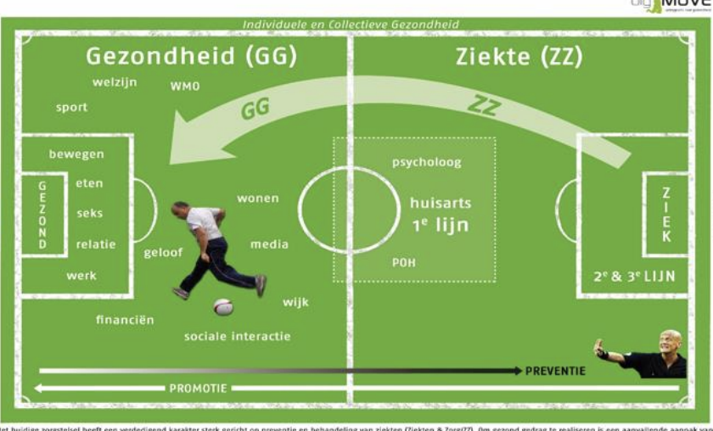

Slide 14
Kwaliteit van bestaan → Kwaliteit van zorg → Kwaliteit van werk → Kwaliteit van leven
Notes:
Het woord ‘veilig’ wordt veel gebruikt in de zorg. Het staat centraal in kwaliteitsbeleid van zorginstellingen en van VWS. Patientveiligheid → Veilig incident melden, (MIP), het voorkomen van fouten staat hierbij voorop. Maar ook productveiligheid, of HACCP voedsel veiligheid.
Psychologische veiligheid --> je mening durven geven, iemand tegen durven te spreken. Sociale veiligheid → roddelen in teams, agressie van familie of cliënten. Grens overschrijdend gedrag, maar ook digitale veiligheid iets van de laatste tijd.
Veiligheid en vrijheid verhouden zich slecht als olie met water. De emulsie die dan ontstaat maakt dat het werkbaar is maar niet oplosbaar.
Veiligheid en vrijheid verhouden zich slecht. Precaire evenwicht.

Slide 15
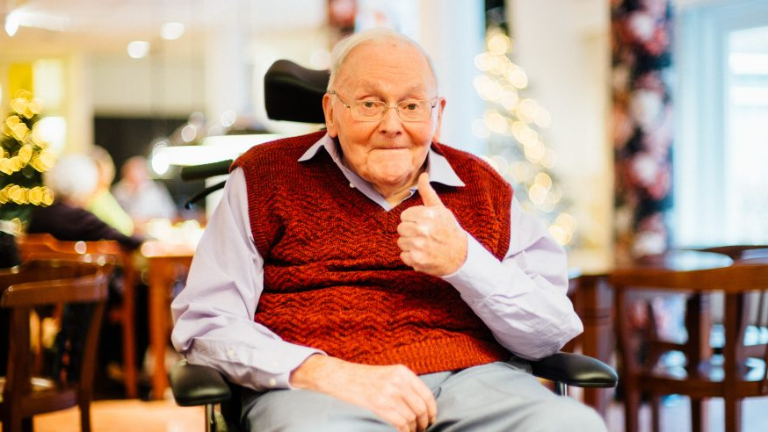
Generiek Kompas
‘Samen werken aan kwaliteit van bestaan’ (ZN)
Notes:
Het nieuw Generiek Kompas genaamd “Samen werken aan kwaliteit van bestaan” is gemaakt door samenwerkende partijen vanuit drie clusters met elk hun eigen perspectief. 1) Mens, burger, cliënt, patiënt, mantelzorg 2) Aanbieders en professionals 3) Financiers
Veranderbeweging voor kwaliteit van bestaan
Het Kompas stimuleert een open gesprek. We kijken daarbij vanuit een brede blik naar kwaliteit van bestaan, waarbij het leven van mensen centraal staat en zorg wordt geboden waar nodig. Het beoogt een verschuiving van organisatiefocus naar netwerken, van personeelsnorm naar passende deskundigheidsmix en van fysieke ondersteuning, zorg en behandeling naar bredere inzet van technologie. Belangrijke uitgangspunten zijn respect, open gesprek, samenwerking en ruimte voor professionaliteit.
1 januari 2024 in werking treden. Daarmee komen dan de kwaliteitskaders verpleeghuiszorg, wijkverpleging en het addendum over de Wlz-zorg thuis te vervallen.
Implementatie: Per 25 februari 2025 is het 'Handboek Ervaringsmeting Generiek kompas' opgenomen in het register, wat de nieuwe standaard voor het meten van cliëntervaringen bepaalt.

Slide 16
Kwaliteit van zorg Kwaliteit van bestaan

Slide 17
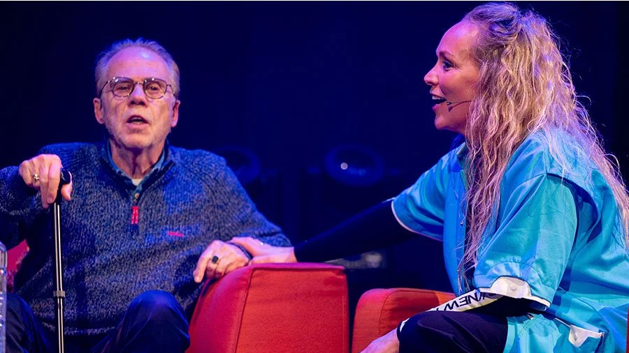
Kwaliteit van de relatie bepaalt de kwaliteit van ..
Notes:
Alles draait om relaties. Een gezonde relatie is gebaseerd op vertrouwen, respect en open communicatie.
We laten hierin behoorlijk wat liggen is mijn idee.
Hoe vaak bij de verhuizing wordt actief ingezet op wie bij wie klikt?
Alhoewel bij Archipel werken ze met groepen gebaseerd op de wens van de client. Daar wordt actief in gezet op de waarde van relaties onderling in de socio groep. Ben je liever alleen dan verblijf je op de balansgroep op de Sfeergroep wordt ingezet op mee bewegen met de client rust bieden en zorgen en de Bakengroep stuurt op houvast en stuurt
Wie van jullie noemt het nog opname gesprek? Waarom hangt er een Verstillen/vertragen, verstaan, vertrouwen en verbinden.

Slide 18
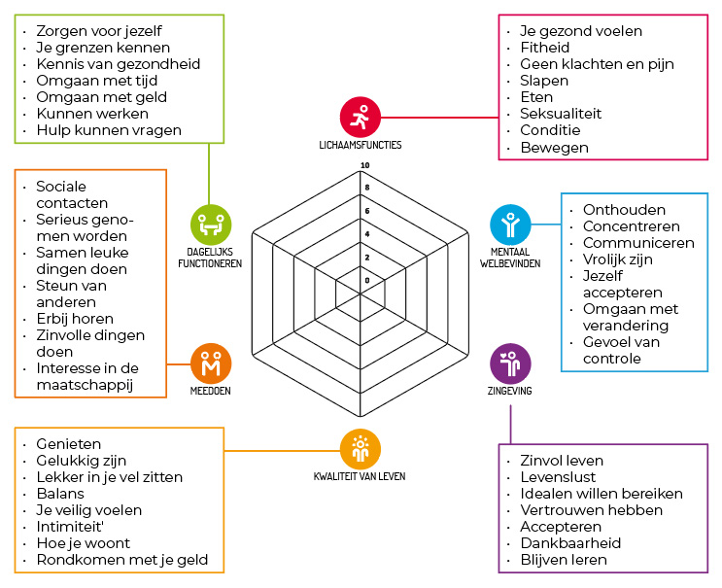






Slide 19
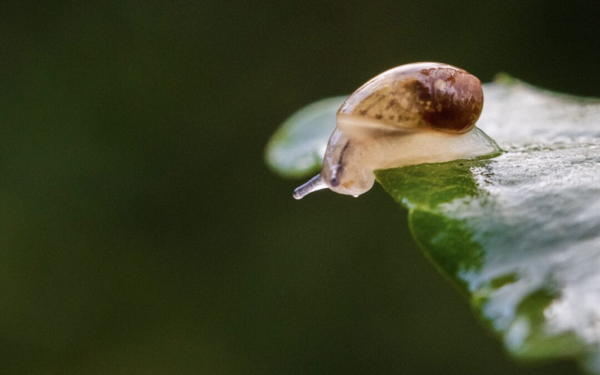
Verstillen/vertragen
Verstaan
Vertrouwen
Verbinden
Verstillen/vertragen
Verstaan
Vertrouwen
Verbinden
Notes:
Waarom kennen wij de mensen van haver tot gort en waarom mogen ze ons niet kennen in wie wij zijn als mens? Da tis toch de basis van een relatie: wederkerigheid. Zeggenschap versus luisterschap! Jij bent het instrument.

Slide 20
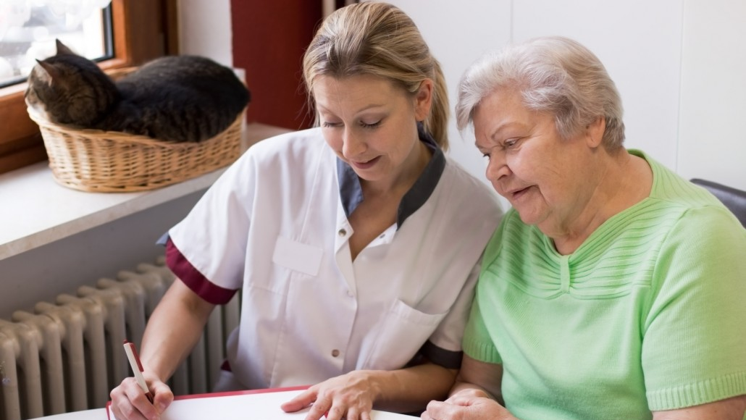
Notes:
Professionele afstand bestaat niet en verschil tussen prive en werk ook niet meer. Wij weten alles van de patiënt client en de client mag niets over ons weten. Dat werkt niet. Bordje in indiaas ziekenhuis neem je positieve energie mee naar binnen. In het team alles goed dan heeft dit direct effect p de gemoedstoestand van de cliënten samen.
Maar denk ook eens actief aan het actief in zetten en gebruiken van de relaties onderling van clienten. Archipel werkt met leefsfeeren. Minder escalaties. De reis naar binnen. Je kan je zelf niet meer thuis laten. Dat werkt niet meer.

Slide 21
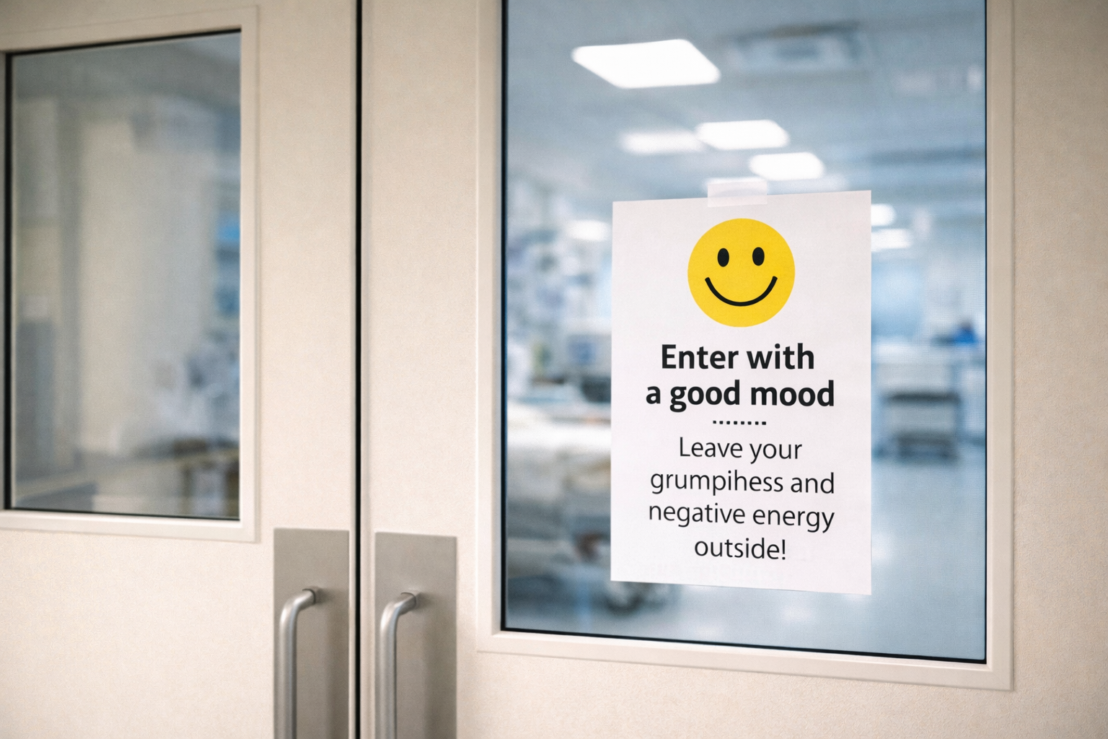
Maak

Slide 22
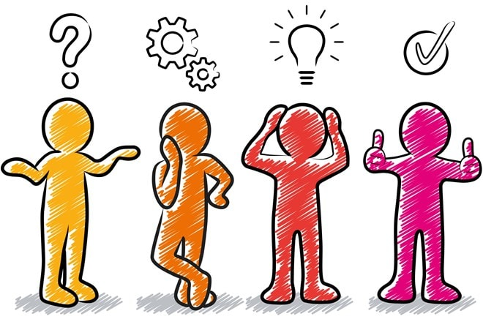
Morele dilemma’s
Notes:
Machteloos voelen: we mogen het niet doen we staan er machteloos bij. Slecht eten, weinig bewegen, te laat gaan slapen etc. Stik incident” Dus zachter eten voor iedereen. Niet doen is het beleid terug draaien. Maar wel doen is er over te praten, intervisie met collega's maar ook zelfreflectie. Want waarom voelt het voor jou niet juist? Dat heeft te maken met wat voor jou belangrijk is. Jouw normen en waarden.
Omgaan met Morele Stress
Wanneer je weet wat het goede is om te doen, maar dit niet kunt (door omstandigheden), ervaar je morele stress. Handvatten hiervoor zijn:
Erken de stress: Bespreek het gevoel van onmacht in intervisie.
Focus op je invloed: Accepteer dat je niet alle risico's kunt voorkomen.
Vergroot de zelfredzaamheid: Probeer de situatie niet te veel over te nemen, maar sluit aan bij de behoeften van de ander.

Slide 23
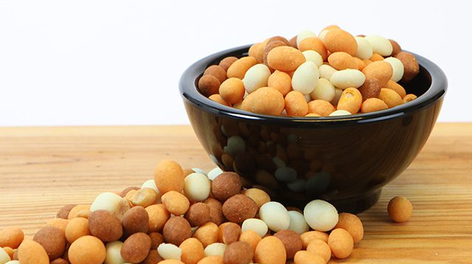

Slide 24
Veiligheid → Vrijheid

Slide 25
Specialist → Generalistt
Notes:
Voor-oordelen ook heel nuttig! Maar je ziet waar je naar kijkt en daar handel je naar geweten naar. Maar wat nou als je je anders gaat kijken?

Slide 26
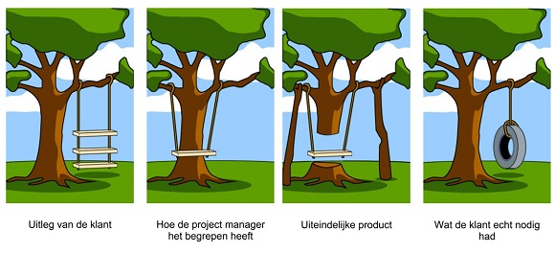

Slide 27
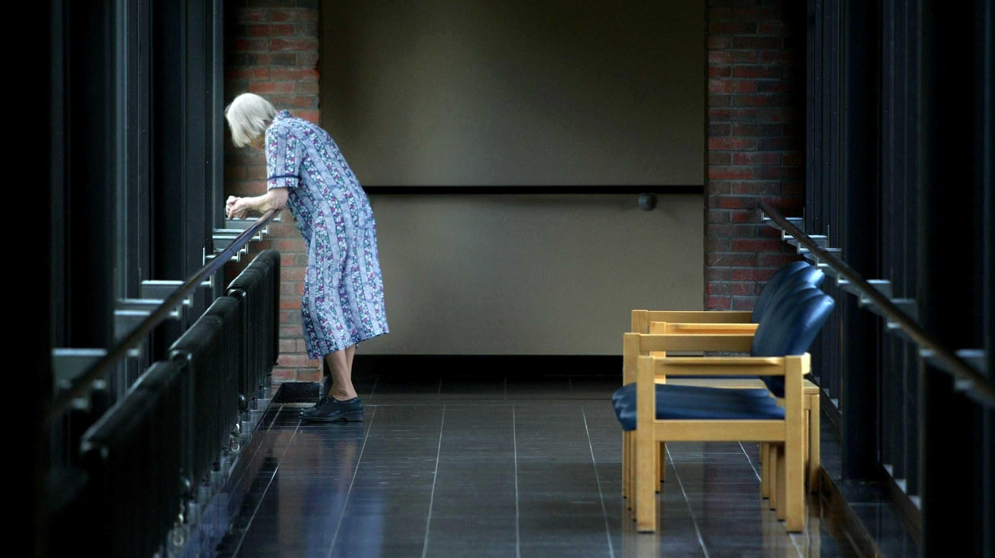
Notes:
Het begrip en de intentie er achter. Opendeuren beleid nootjes van zorg naar gewoon leven. Maar wat betekent dit voor jou als zorgmedewerker? De meesten zitten hier toch niet voor de zweetvoeten? Oud gedrag in een nieuw normen kader kan knellen. En brengt ook daadwerkelijk schurende dilemma’s met zich mee.
Er bij staan terwijl iemand zichzelf beschadigt.. Dat brengt hulpeloosheid en machteloosheid met zich mee.

Slide 28
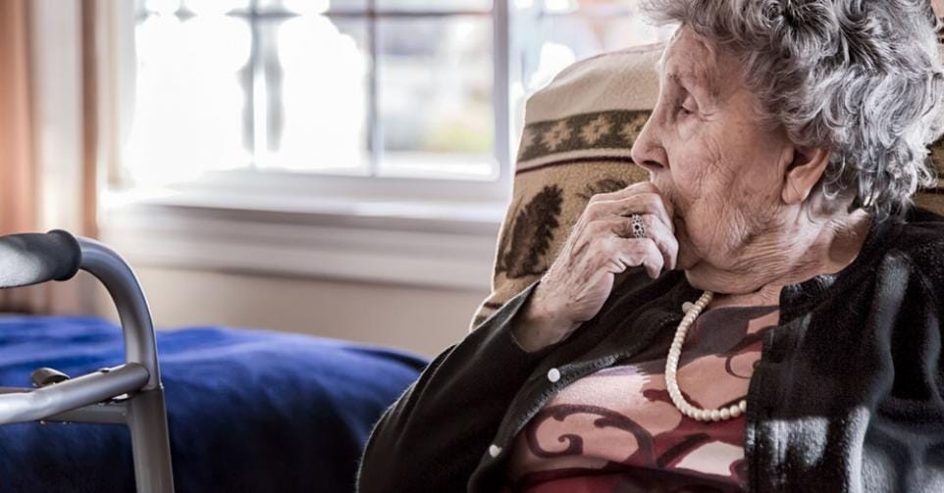
Notes:
Omacht verduren, verdragen en verdrieten horen erbij. Niet altijd leuk gezellig en geweldig. Werk en leefplezier kenmerken zich juist in het feit adt omgaan met negativitiet en om kunnen gaan met geen plezier juist werkgeluk oplevert.

Slide 29
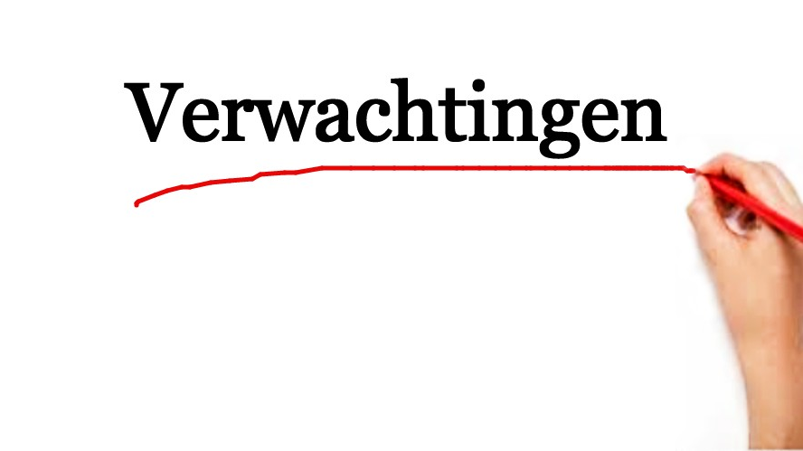

Slide 30
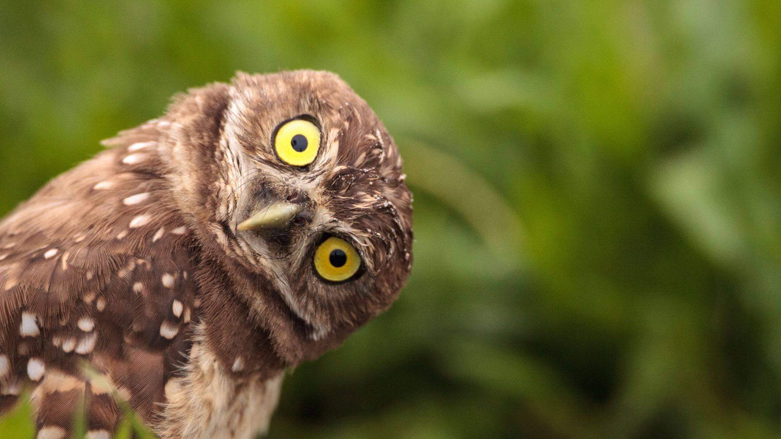
Anders kijken Anders denken Anders doen

Slide 31
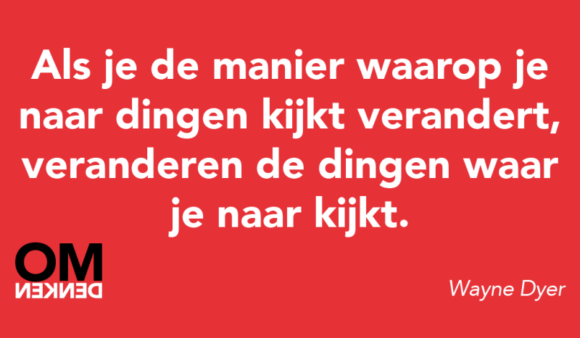

Slide 32
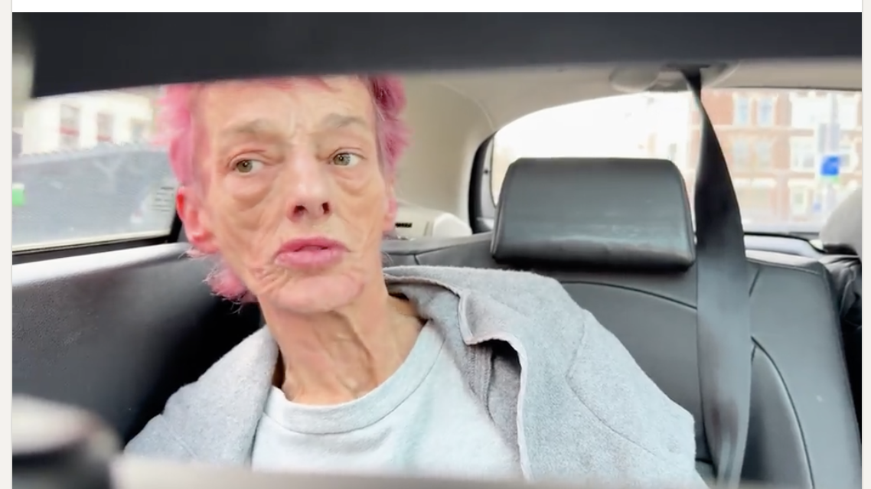
Notes:
Op Internationale Vrouwendag wil ik een van de mooiste vrouwen van Rotterdam in het licht zetten. Carla. Misschien wel de bekendste dakloze vrouw van de stad. En dat is niet zonder reden. Carla is namelijk onvergetelijk. Ze spreekt zich uit. Regelmatig zie ik filmpjes van haar voorbij komen op sociale media: zittend op de stoep, soms met een crackpijp in haar hand. Vuil geworden kleren, laag over laag om haar botten. Haar in de war. Een junk.

Slide 33
Omgaan met Morele Stress
Wanneer je weet wat het goede is om te doen, maar dit niet kunt (door omstandigheden), ervaar je morele stress. Handvatten hiervoor zijn:
Erken de stress: Bespreek het gevoel van onmacht in intervisie.
Focus op je invloed: Accepteer dat je niet alle risico's kunt voorkomen.
Vergroot de zelfredzaamheid: Probeer de situatie niet te veel over te nemen, maar sluit aan bij de behoeften van de ander.
Notes:
Omdat je niet alles met kennis kunt oplossen. Ook expers of miss wel juist experts dealen met morele dilemma’s. Net al sin het gewone leven mee leven. Mee dealen.

Slide 34
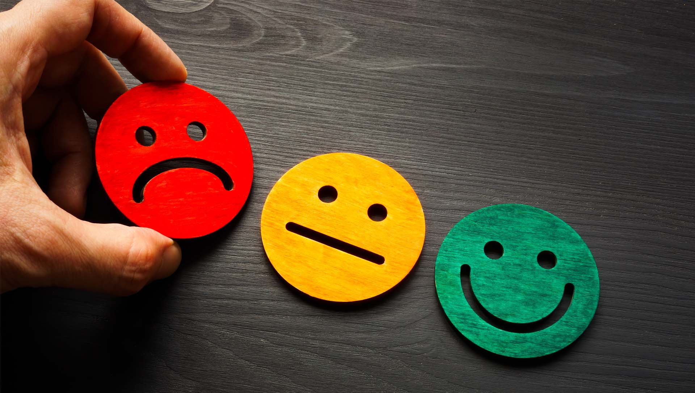
Onmacht – Relatie = Klacht
Notes:
En dit is universeel. Van organisatie naar medewerker, van medewerker naar client naar diens naasten naar de buurt etc. En dat geldt dus ook voor de medewerker in het team .

Slide 35


Durf jij een relatie aan te gaan met jezelf en met die ander? E = A x K
Dank!
Sabine Uitslag
Notes:
Want dat levert naast leefplezier ook veel werkplezier!

Slide 37


Workshops ronde 2 – 14:30 uur
Toenemende agressie verwanten – Grand Room 2
Zelfbescherming & weerbaarheid – Grand Room 3
Effectief begrenzen - Grand Room 4
Beleef een psychose via VR - Botanical Room 3
Complexe casusteam - Botanical Room 4
Geweldloze communicatie - the Study
Beademingszorg - Boardroom

